Slide 1
勾

Slide 2
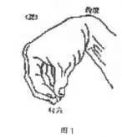
勾
五指第一指关节自然捏拢屈腕

Slide 3
勾尖
勾顶

Slide 4
易犯错误：
手腕未屈

